Slide 1
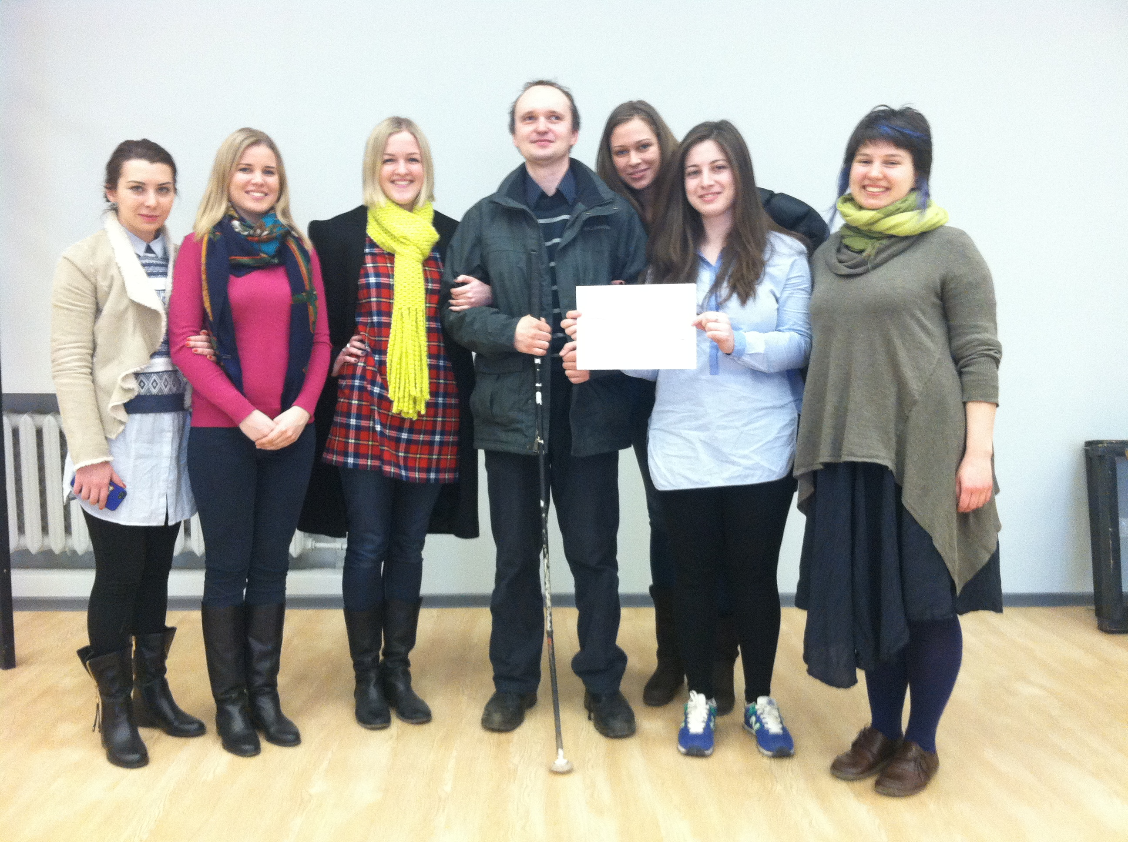
Team: Zaykini
Пользователь-эксперт:
АЛЕКСАНДР ЗАЙКИН
Бакаева Саида
Карашян Анаида
Макеенко Дарья
Митасова Яна
Свистова Дарья
Хренова Дарья
Московский Архитектурный Институт (Государственная Академия)
Кафедра: Дизайн Архитектурной Среды
4 курс, 15 группа

Slide 2
Как сделать среду доступной для максимального количества людей с разными потребностями?

Slide 3
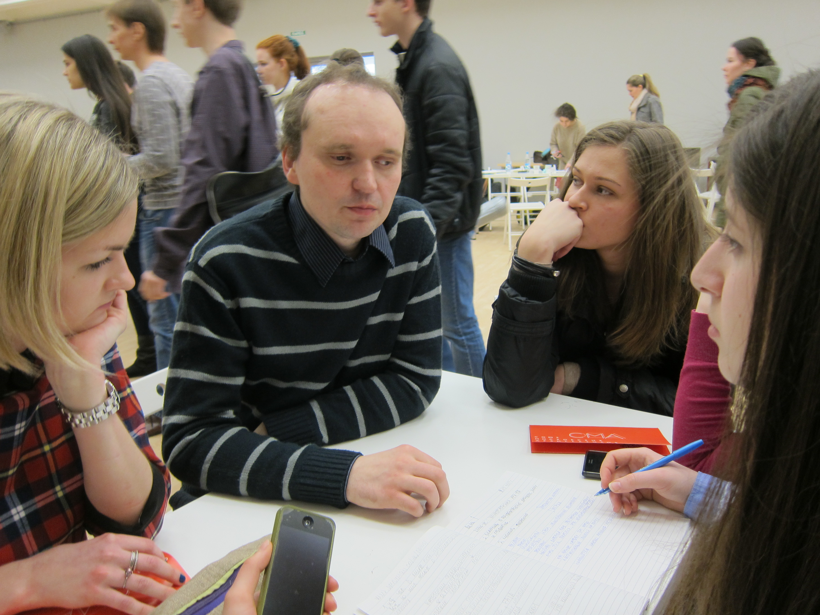
Александр Зайкин
Пользователь-эксперт
Полная потеря зрения к 12 годам

Slide 4
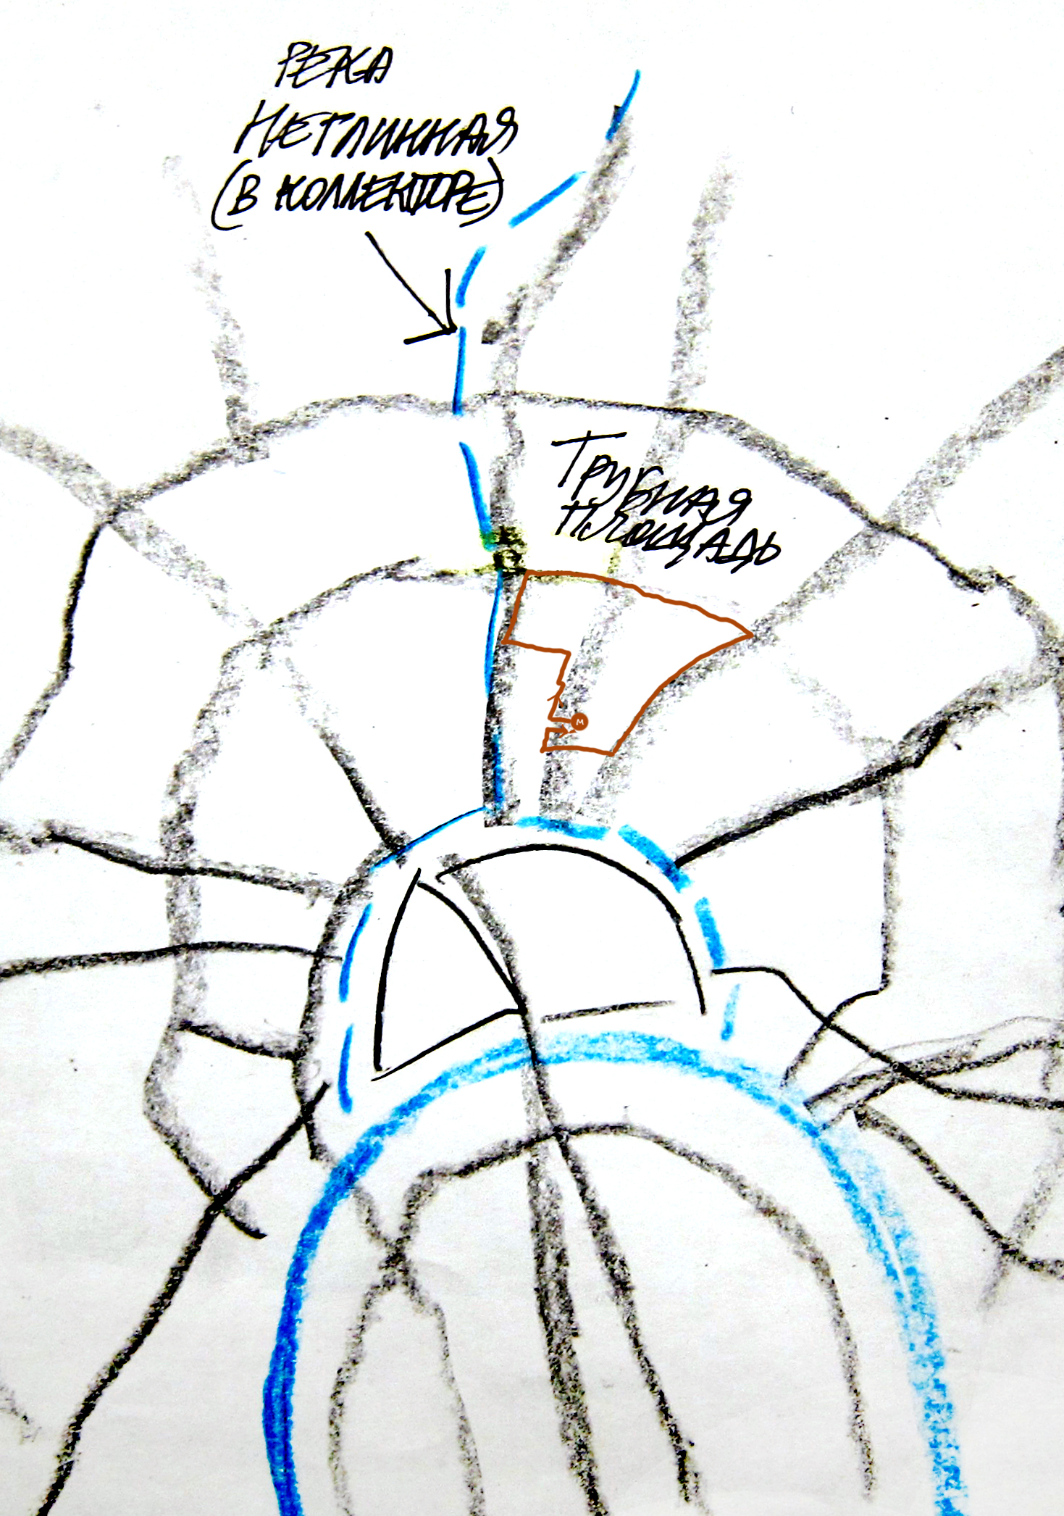
Маршрут прогулки
Г. Москва, метро Кузнецкий мост

Slide 5
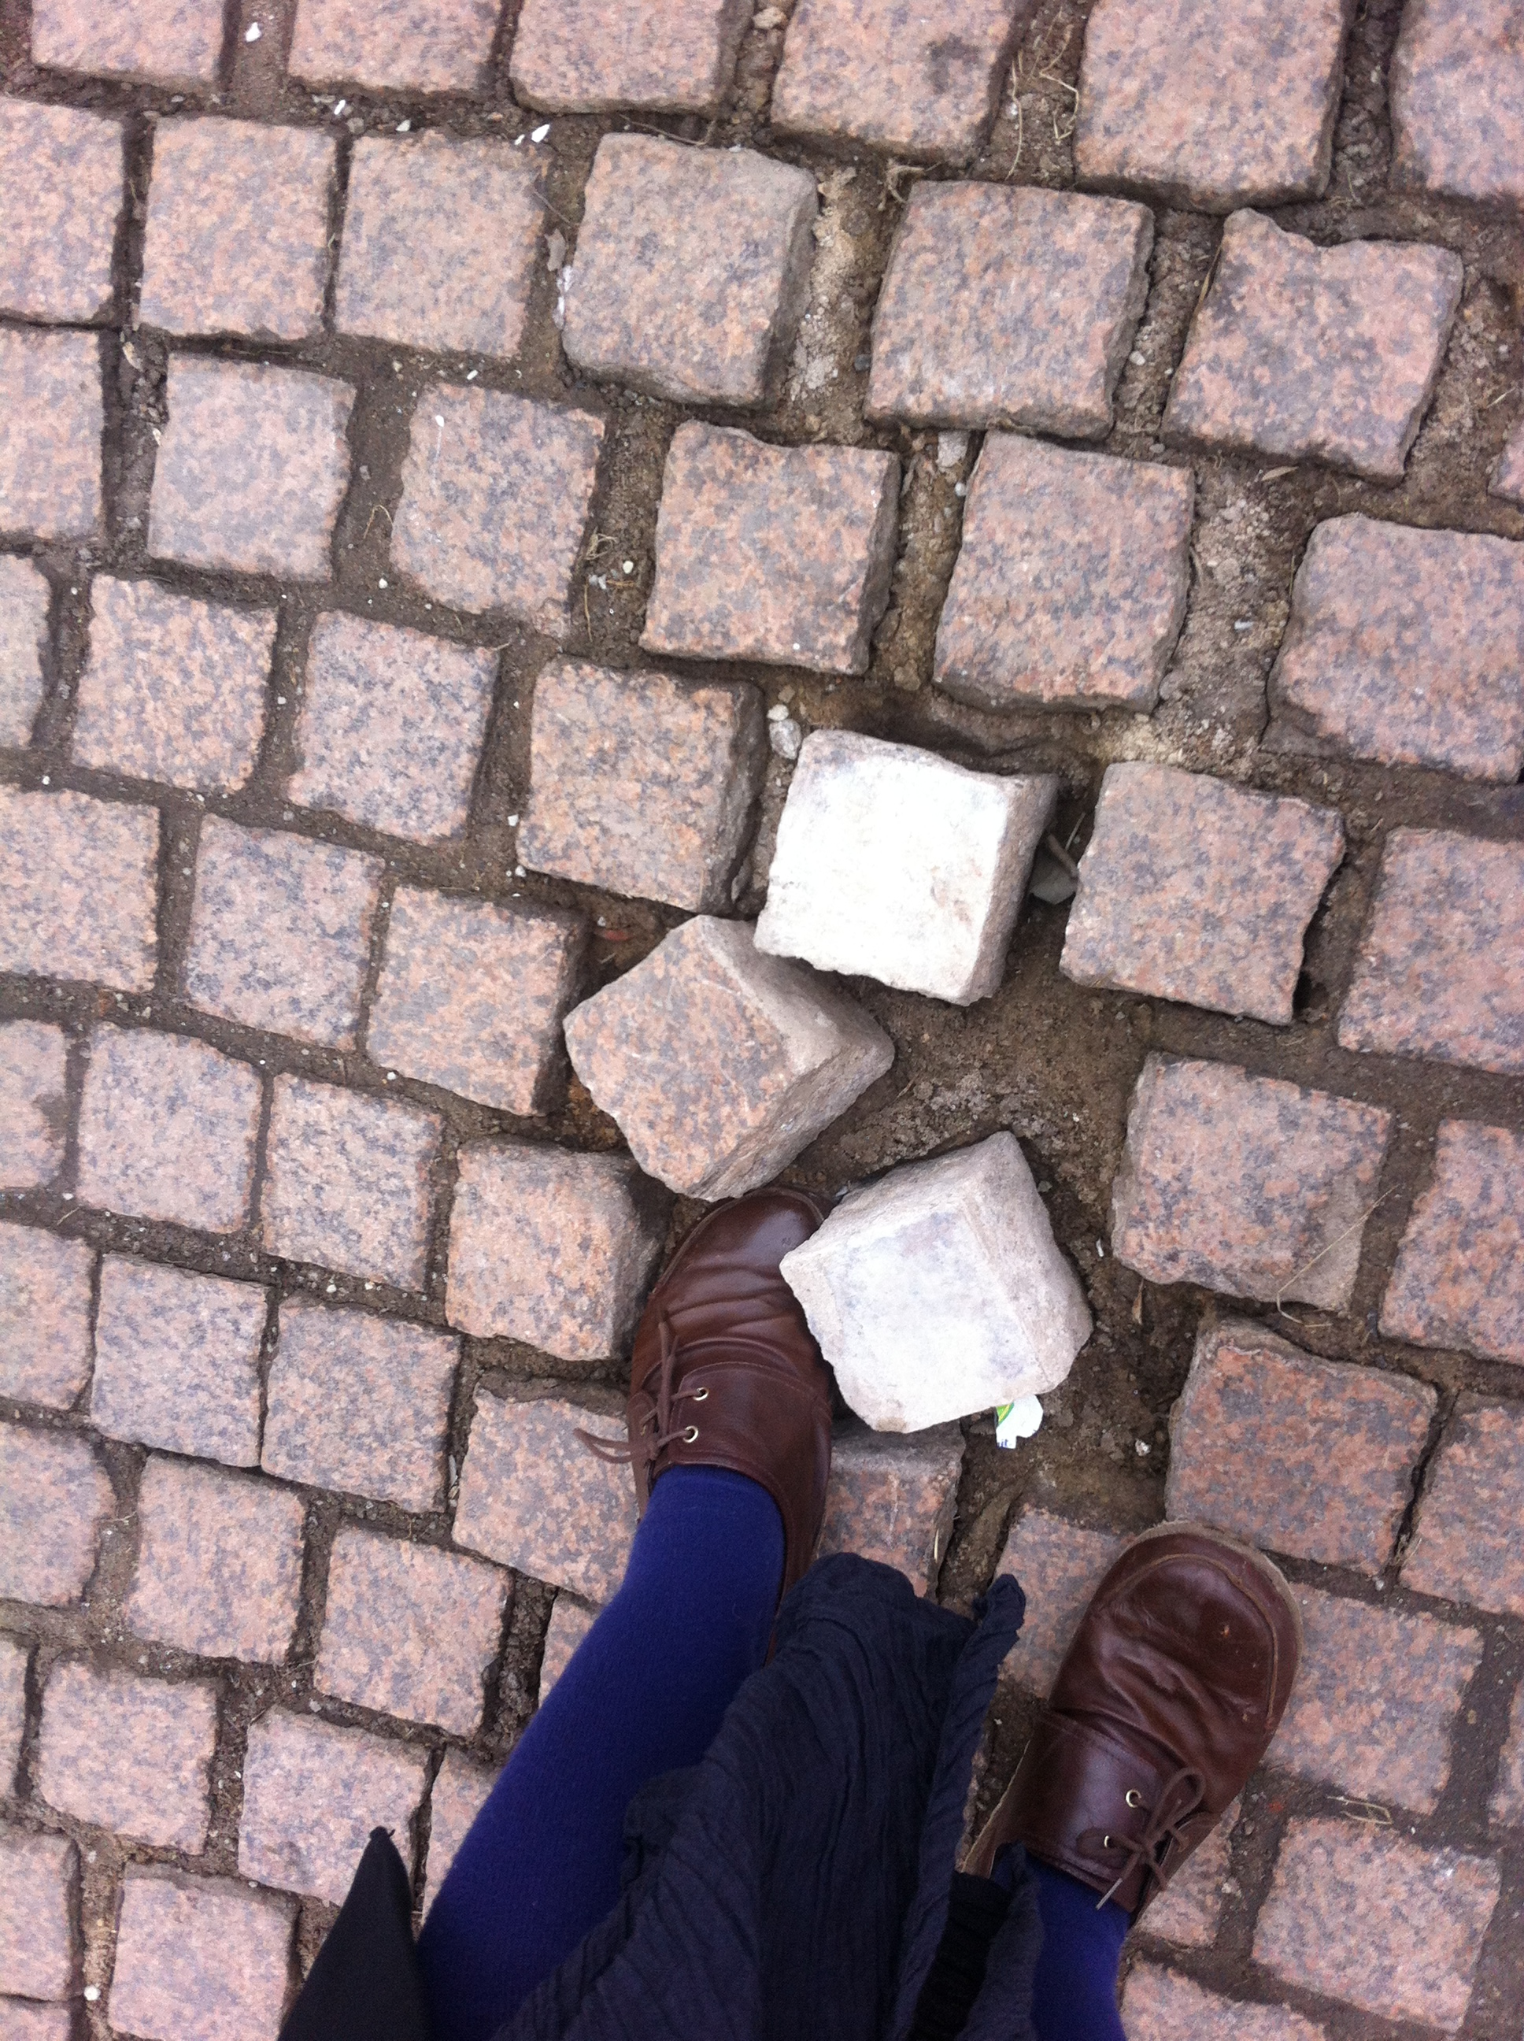
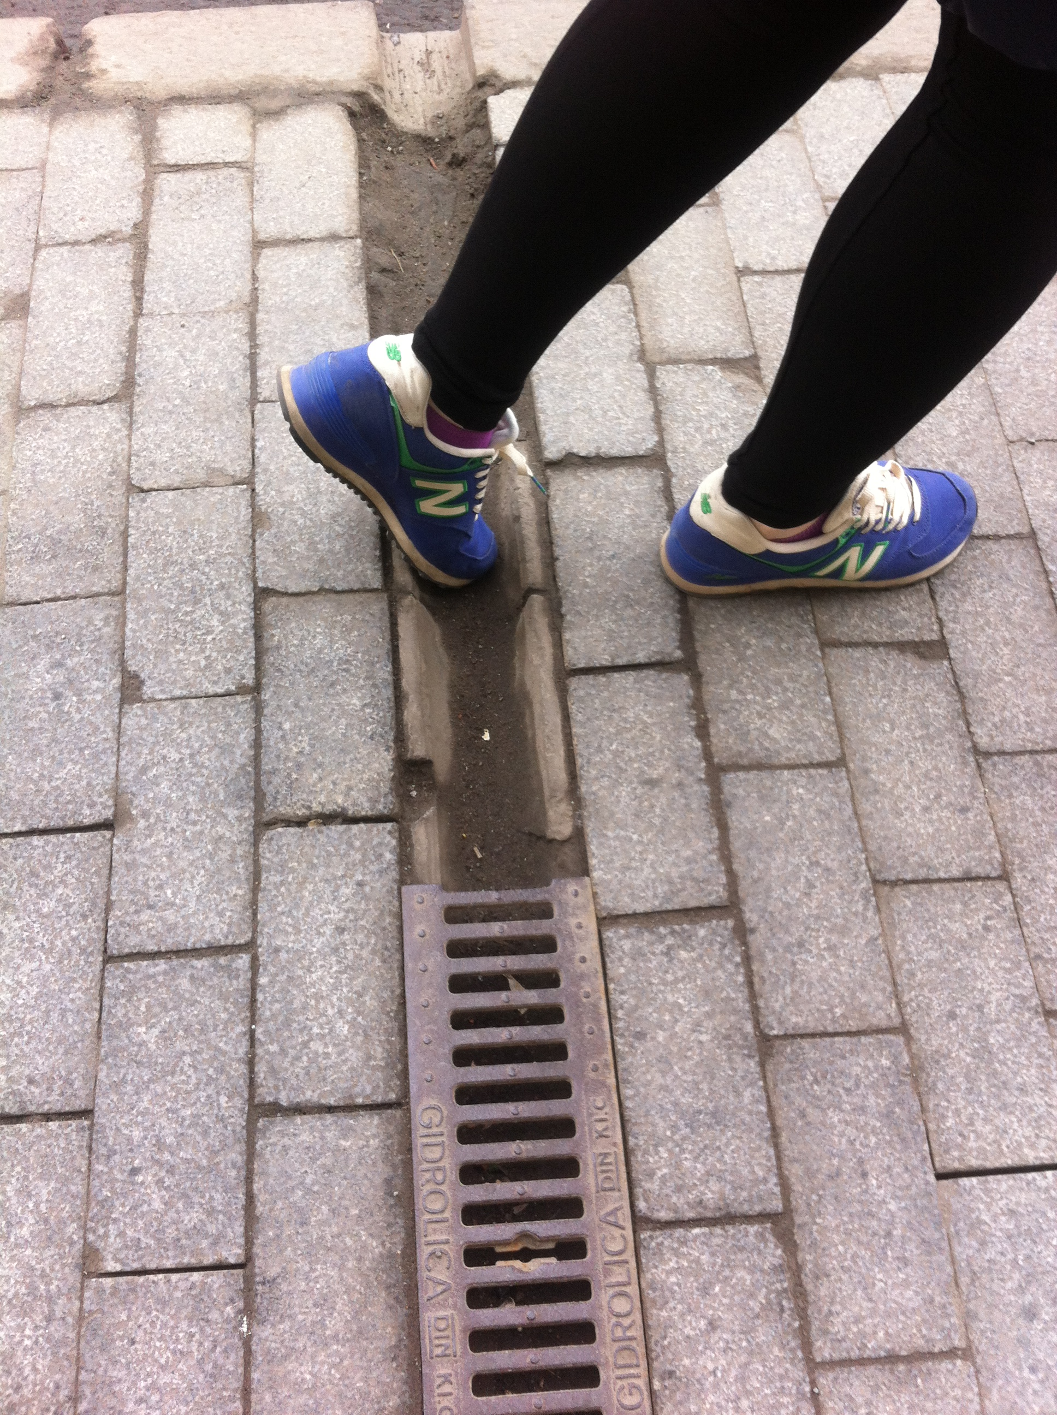
Недостатки среды
Плохое качество дорог
Небезопасные пешеходные переходы
Опасные препятствия (ветки деревьев и т.д.)

Slide 6
Аспекты безопасности
Непрерывность пути
Ориентация в пространстве
Устранение припятствий
Доступность мест первой необходимости
Опеспечение первой помощи

Slide 7
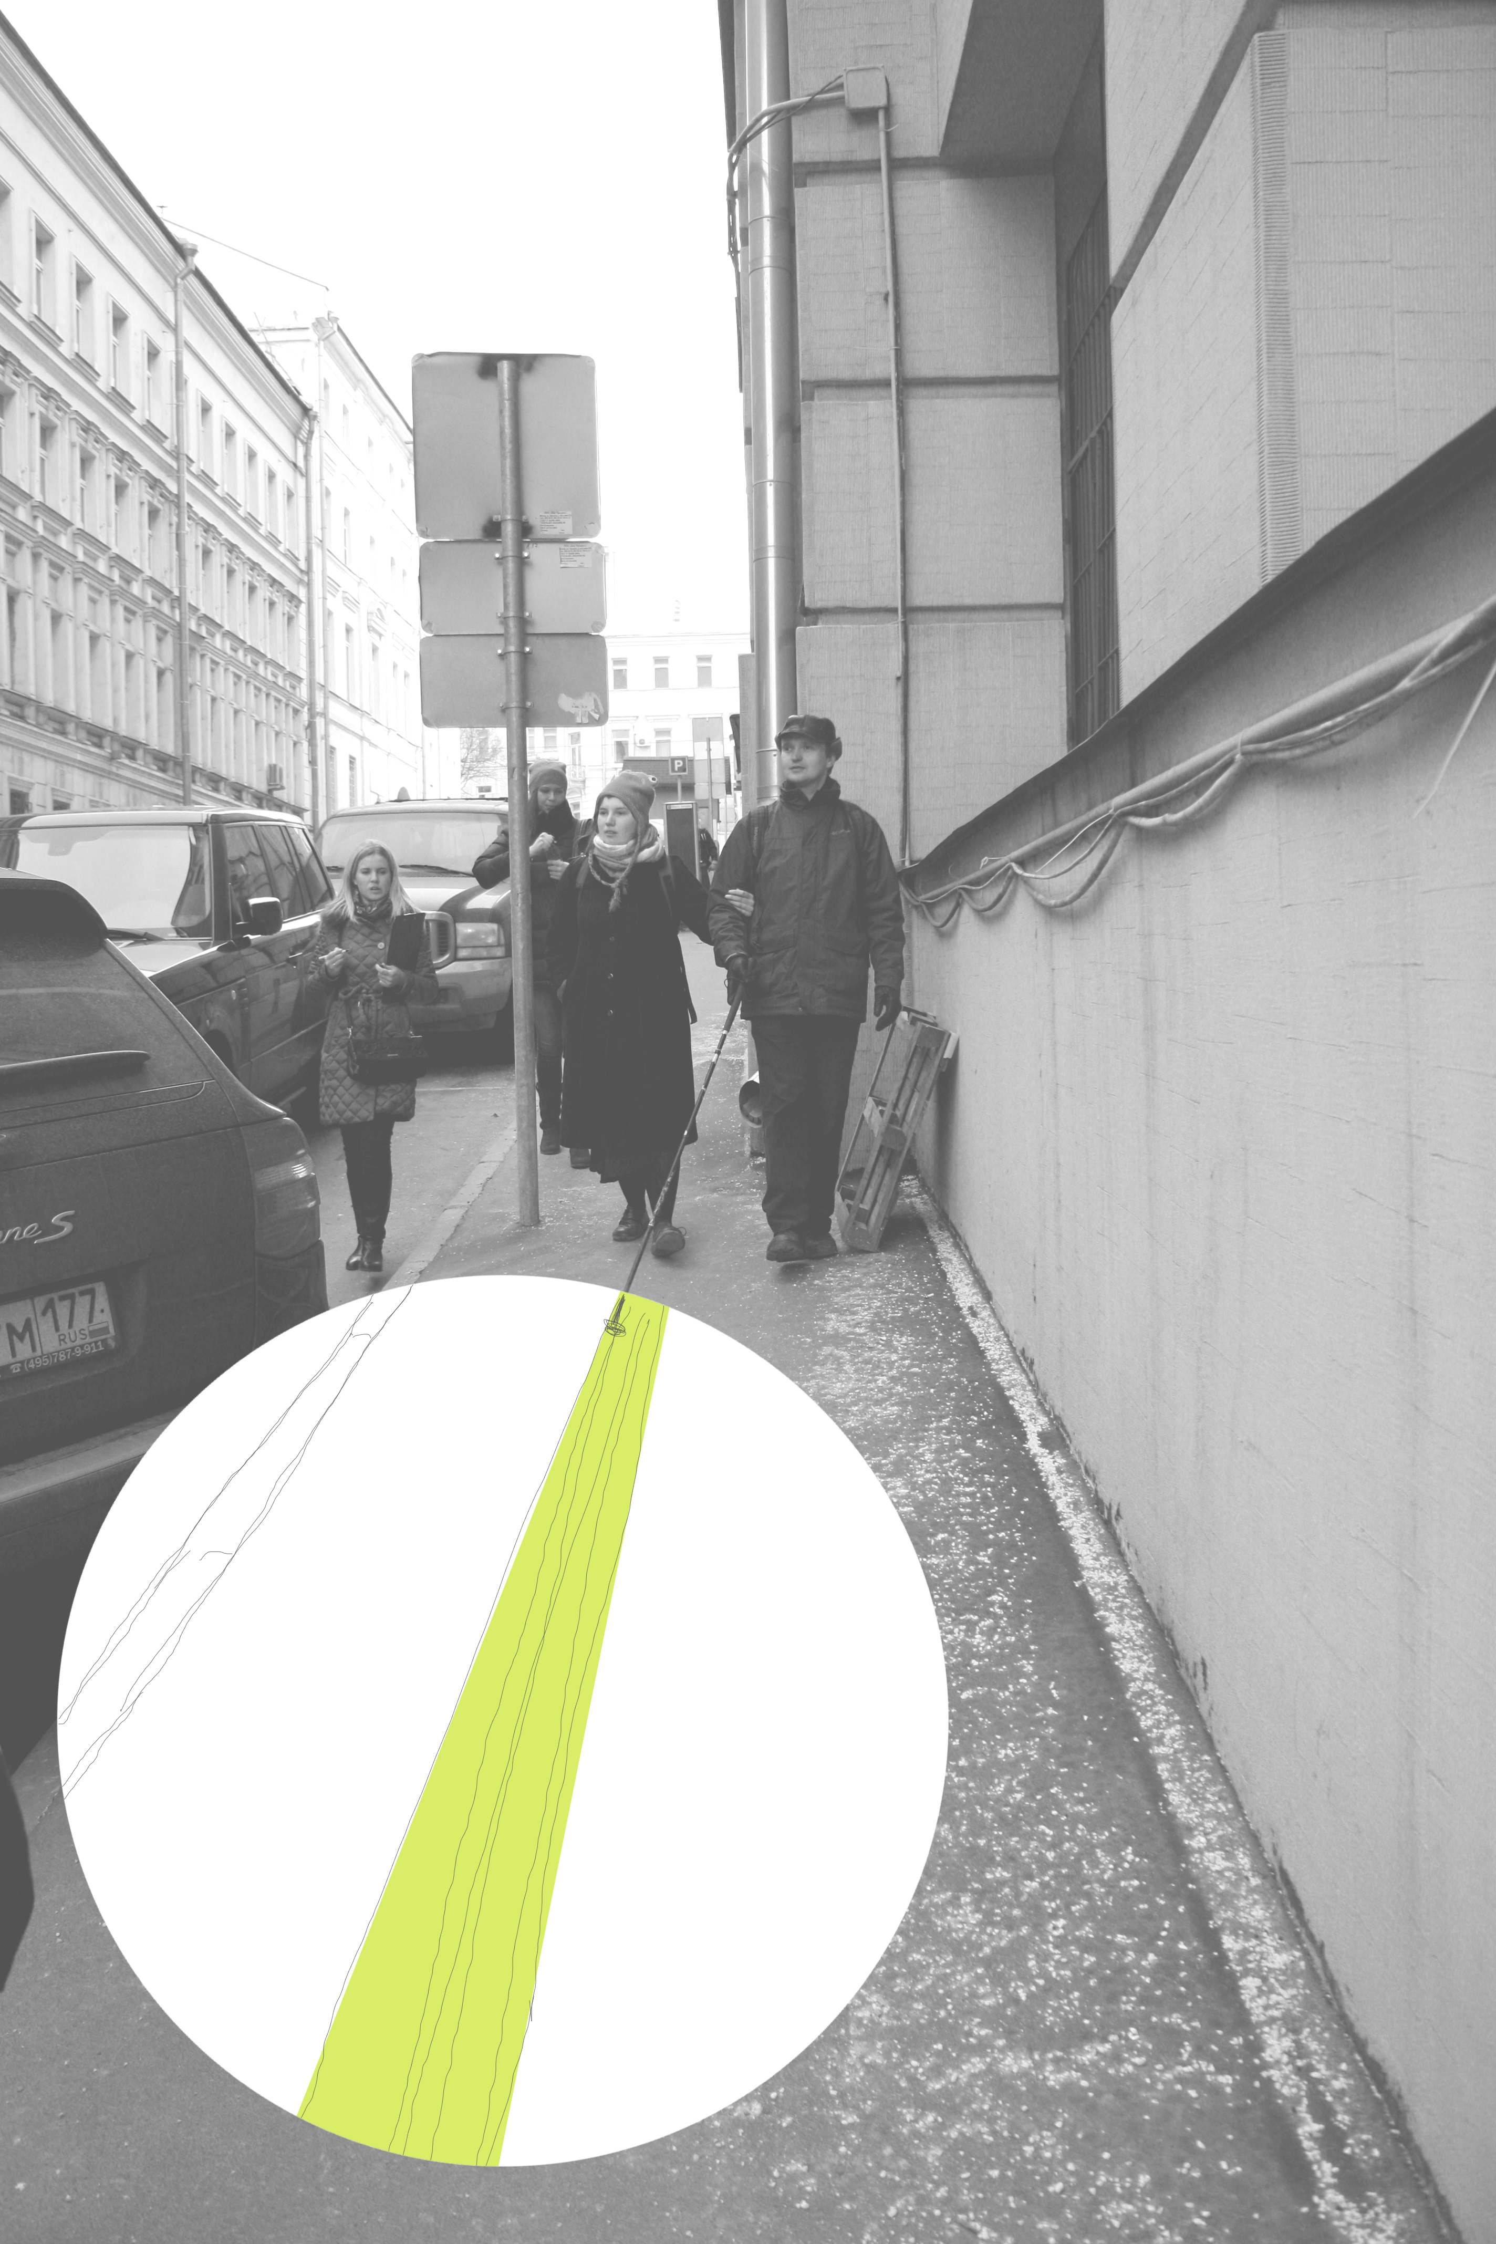
Тактильные полосы

Slide 8
Пандусы

Slide 9
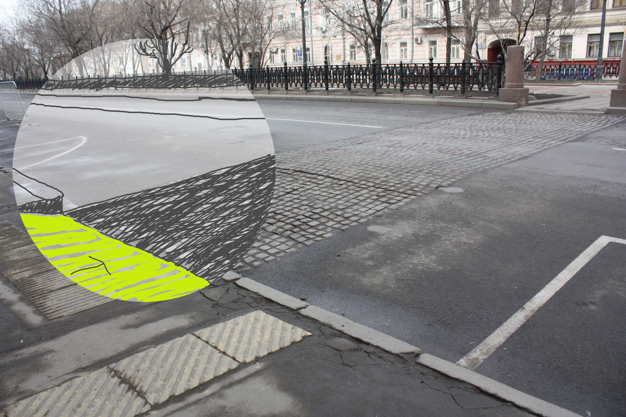
Пешеходные переходы

Slide 10
Изразцы на стенах Сретенского монастыря

Slide 11
Как сделать среду ИНТЕРЕСНОЙ для максимального количества людей с разными потребностями?

Slide 12
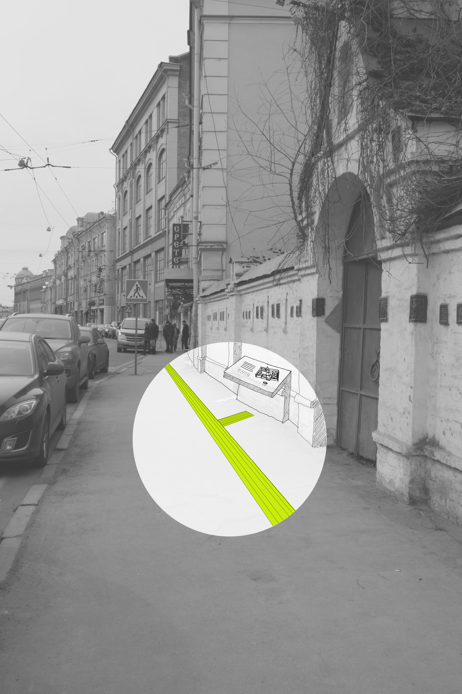
Интерактивность среды

Slide 13
Как сделать ПРОГУЛОЧНЫЙ ПУТЬ В ИСТОРИЧЕСКОЙ СРЕДЕ для максимального количества людей с разными потребностями?

Slide 14
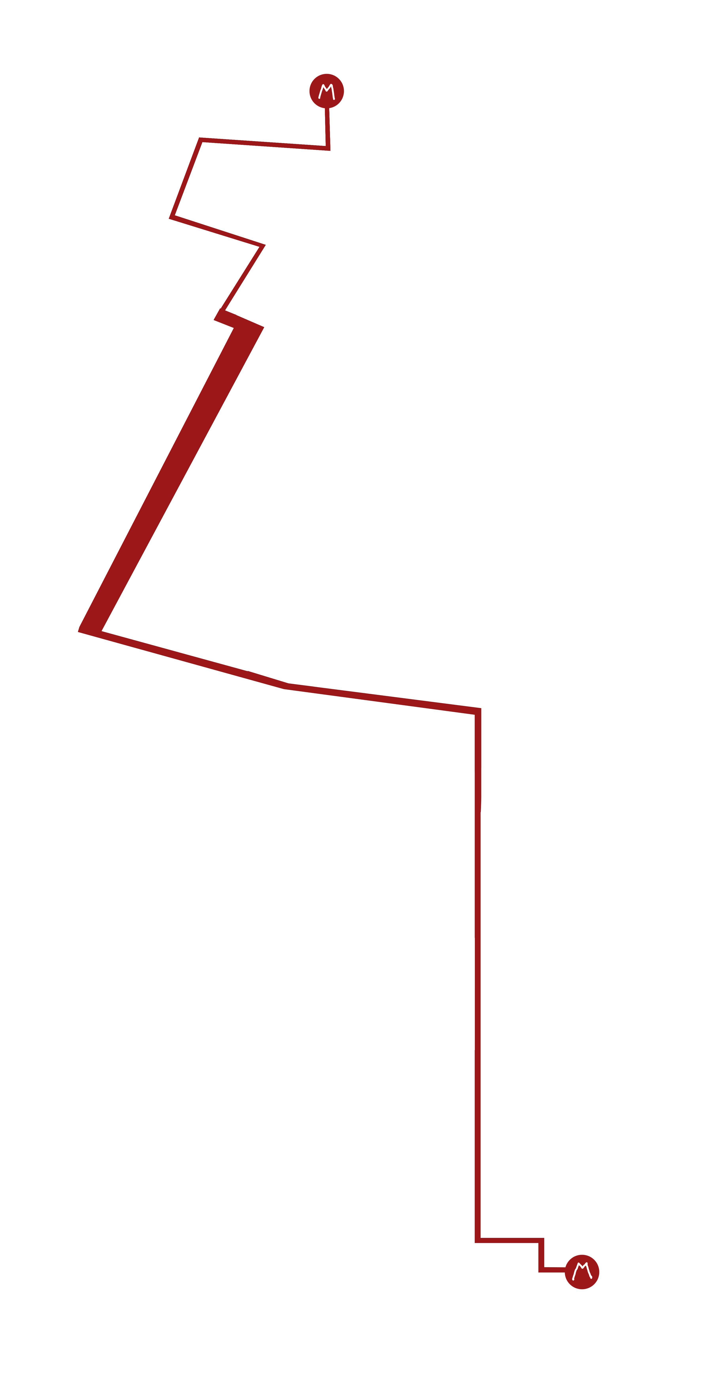
Трубная
Путь прогулки (20 минут)
Кузнецкий мост

Slide 15
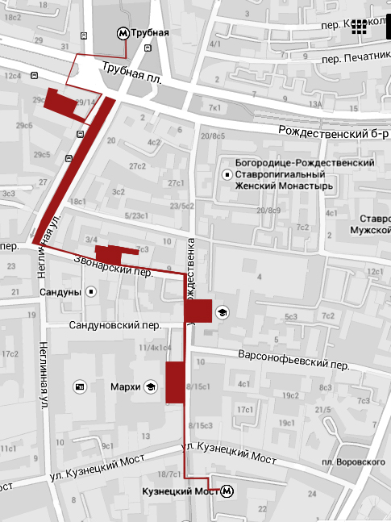
Осваеваемая территория

Slide 16
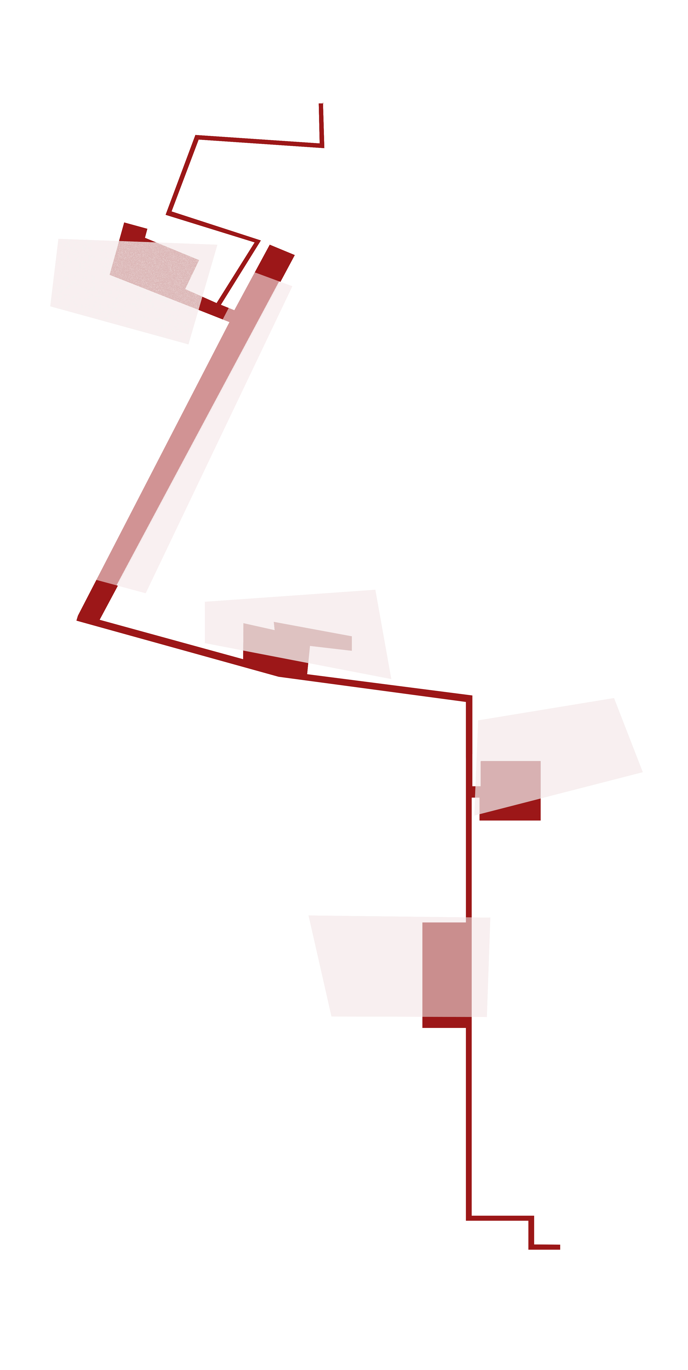
ТЕАТР
РЕКРЕАЦИЯ
ИГРОВАЯ ПЛОЩАДКА
БИБЛИОТЕКА
ТВОРЧЕСКИЙ ДВОР
Зонирование

Slide 17
Наши предложения

Slide 22
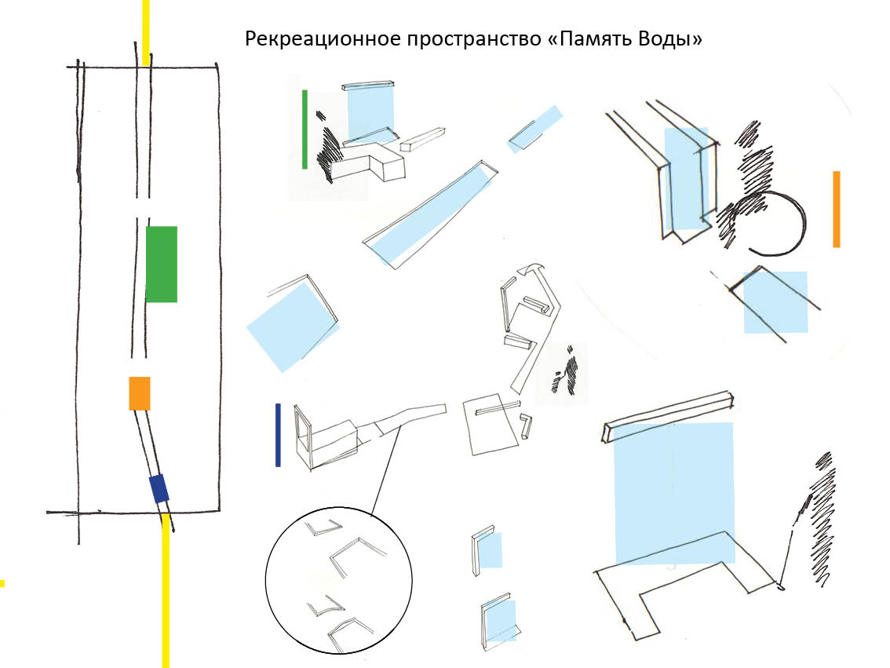

Slide 23
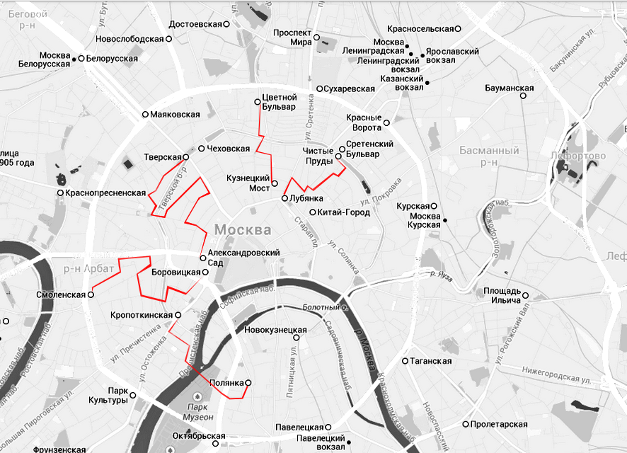
Участки Москвы, на которых можно организовать подобный путь-прогулку

Slide 24
Как создать среду, в которой максимальное количество людей с разными потребностями могут чувствовать себя свободно?

Slide 25
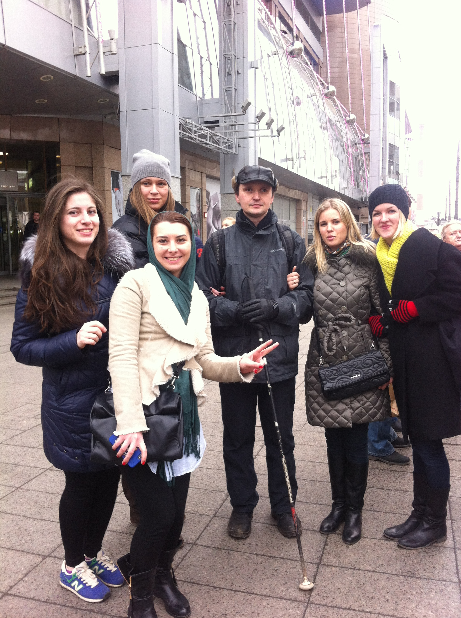
Спасибо Вам!

